Slide 1


Инновационные технологии в России в 2024 году
Российская Федерация стремительно развивает свои технологические возможности. Новые идеи и разработки активно внедряются в различные сферы, от медицины до космоса.
AA
by Ardasher Akbarzoda

Slide 2

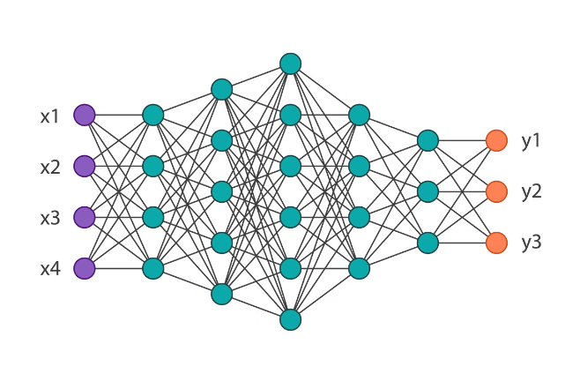
Искусственный интеллект и машинное обучение
1
Развитие ИИ
2
Примеры
Искусственный интеллект (ИИ) и машинное обучение (МО) в России получают мощную поддержку. Проекты в области ИИ развиваются в различных направлениях, включая здравоохранение, образование, финансы и транспорт.
Многие российские компании, такие как Яндекс и Сбербанк, активно развивают свои собственные алгоритмы искусственного интеллекта, которые применяются в различных сервисах и приложениях.
3
Перспективы
4
Исследования
Разработка собственных алгоритмов МО позволит России создать конкурентоспособные продукты и услуги на мировом рынке.
Рост инвестиций в исследования и разработки в области ИИ способствует созданию новых технологий и приложений.

Slide 3
Робототехника и автоматизация
Промышленная робототехника
Сервисная робототехника
Исследования
Роботы все чаще используются в сфере услуг: доставка, логистика, обслуживание клиентов, охрана.
Российские университеты и научные центры активно занимаются исследованиями в области робототехники, разрабатывая новые алгоритмы, механизмы и сенсоры.
Россия активно внедряет роботов на промышленных предприятиях. Автоматизация производства позволяет повысить производительность, улучшить качество продукции и снизить затраты.

Slide 4

Возобновляемые источники энергии
1
Солнечная энергия
Россия богата солнечными ресурсами, и ее потенциал в области солнечной энергетики огромен.
2
Ветровая энергия
Развитие ветроэнергетики в России направлено на создание мощных ветровых электростанций на побережьях и в степных регионах.
3
Гидроэнергетика
Россия обладает богатыми гидроресурсами, которые эффективно используются для выработки электроэнергии.
4
Геотермальная энергия
Исследования и разработки в области геотермальной энергетики ведутся в различных регионах России.

Slide 5

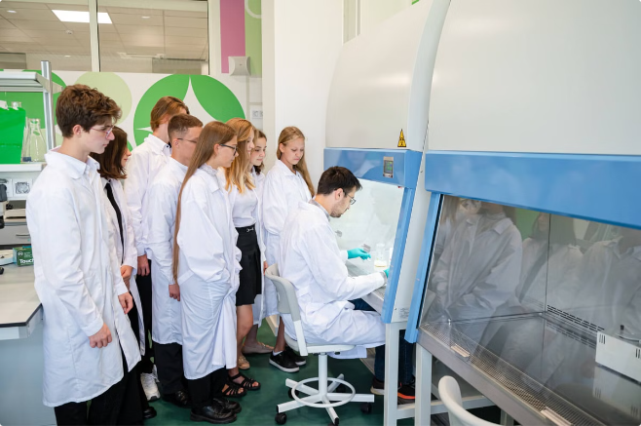
Биотехнологии и медицинские инновации
Генетика
Фармацевтика
Российские ученые активно работают в области генетики, проводя исследования в области редких заболеваний и создавая новые методы диагностики и лечения.
Развитие биотехнологий приводит к появлению новых лекарственных препаратов и вакцин, повышающих эффективность и безопасность лечения.
Регенеративная медицина
Цифровая медицина
Исследования в области регенеративной медицины направлены на создание новых методов лечения, которые могут восстанавливать поврежденные органы и ткани.
Разработка и внедрение систем телемедицины, электронной записи к врачу, и цифровых помощников в медицине повышают доступность и качество медицинской помощи.

Slide 6

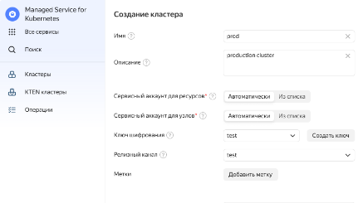




Блокчейн и криптовалюты
Развитие блокчейн-технологии
Регулирование криптовалют
Создание криптобирж
Разработка цифрового рубля
В России появляются новые криптовалютные биржи, которые предоставляют возможность для торговли цифровыми активами.
Россия активно развивает технологии блокчейн, которые находят применение в различных сферах, от финансовых транзакций до управления логистикой.
Правительство России разрабатывает нормативно-правовую базу для регулирования криптовалют и блокчейн-технологий.
Центральный банк России ведет активные работы по созданию собственной цифровой валюты, которая может стать ключевым элементом развития цифровых финансов.

Slide 7


Интернет вещей и "умные" города
Интеллектуальные системы управления
Развитие "умных" систем для управления городским транспортом, освещением, энергоснабжением, коммунальными услугами.
Сенсоры и датчики
Внедрение датчиков и сенсоров для сбора данных о состоянии окружающей среды, потоке транспорта, инфраструктуре.
Интеграция данных
Обработка и анализ больших объемов данных для оптимизации городских процессов, повышения безопасности и комфорта жителей.
Разработка приложений
Создание мобильных приложений для жителей, позволяющих получать информацию о городских сервисах, услугах и событиях.

Slide 8
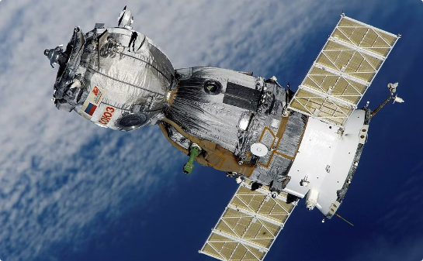

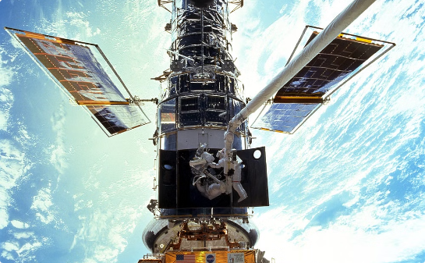
Космические технологии и спутниковые системы
Космические запуски
Спутниковая связь
Наблюдения Земли
Россия продолжает развивать свою космическую программу, проводя регулярные запуски спутников и космических кораблей.
Спутниковая связь играет важную роль в обеспечении связи и передачи данных в труднодоступных регионах.
Спутники используются для наблюдения за состоянием окружающей среды, контроля за стихийными бедствиями, а также для сбора данных для научных исследований.

Slide 9






Инновации в сфере образования и науки
Онлайн-образование
Подготовка кадров
Научные исследования
Международное сотрудничество
Развитие онлайн-платформ и дистанционного обучения, позволяющее получить образование в удобном формате, из любого места.
Повышение качества и доступности образования в области STEM (наука, технология, инженерия, математика) для подготовки специалистов в приоритетных областях.
Создание условий для проведения фундаментальных и прикладных научных исследований, привлечение молодых ученых и талантливых специалистов.
Укрепление сотрудничества с ведущими международными научными организациями и университетами, обмен опытом и знаниями.

Slide 10


Государственная политика и поддержка инноваций
В России реализуется ряд государственных программ и мер поддержки инноваций, которые направлены на стимулирование научно-технического прогресса и внедрение новых технологий в различные сферы жизни.

